Slide 1
2021-2학기 공과대학 Capstone Design 교과목 지원비 사용안내
2021.09.01
공과대학 공학교육혁신센터
한양대학교 LINC+사업단

Slide 2
1. 교과목 지원비 개요
2. 작품유형에 따른 지원비 한도
3. 지원비 사용방법
4. 지원비 상세항목 및 증빙서류 목록
5. 제출서류 양식 및 제출방법

Slide 3
1. Capstone Design 교과목 지원비 개요
Capstone Design 교과목이란?
• 저학년에서 공부한 이론 및 실험의 전공지식을 바탕으로, 산업체(또는 사회)가 필요로 하는
주제를 대상으로 학생들 스스로 기획하고 종합적으로 문제를 해결할 수 있는 창의성과
실무능력, 팀워크, 리더십을 배양하는 종합설계 교과목(전공)
Capstone Design 지원 대상(팀 구성)
• 학과 개설 전공과목인 ‘OO종합설계 / 캡스톤 디자인 PBL’ 를 수강하는 3, 4학년
ex) 기계공학부 개설 기계공학종합설계1 (o), 교양과목 융합캡스톤디자인과 TRIZ-1 (x)
• 2인 이상 종합설계 수강생 + 2인 이하 종합설계 비수강생 또는 타계열학생
• 1인팀 지원 불가, 휴학생 지원 불가
• 대학원생 1인이 팀 튜터로 참여 가능(튜터 1인이 복수팀 지원 가능)
• 공과대학 대상(컴퓨터소프트웨어학부, 정보시스템학과 제외)

Slide 4
1. Capstone Design 교과목 지원비 개요(계속)
의무사항
• 제출서류 : 과제신청서, 지원비 지급신청서 및 증빙서류, 결과보고서, 만족도설문지
(공학교육혁신센터(공업센터 본관 403호)에 제출)
• 결과보고서는
창작물 있는 경우 : 결과보고서(최종작품 사진), 만족도설문지
창작물 없는 논문형 보고서의 경우 : 결과보고서(표지와 목차) 또는 논문, 만족도설문지
• 지원받은 팀은 공과대학 Capstone Design Fair에 참여하는 것을 원칙으로 함
• 특허컨설팅 지원 : 수행과제 중 우수 아이디어는 별도 컨설팅 지도 통해 특허 출원 가능
(우수한 아이디어에 특허출원관련 비용 제공)

Slide 5
2. Capstone Design 작품유형에 따른 지원비 한도
팀원 1인당 지원비 한도
구 분 | 지원비 한도
재료비 문헌비 회의비 현장답사비 | 결과물이 창작물인 경우 | 결과물이 논문형 보고서인 경우 (창작물이 없는 경우)
 | 팀원 1인당 300,000원 (기업연계 팀원 1인당 500,000원) | 팀원 1인당 100,000원
• 기업연계의 경우 가족기업 협약체결 신청서 및 협약서 작성을 기초로 함
• 해당 과목을 수강하는 학기 내(2021년 9월 1일~12월 21일)에 지원비를 사용함을 원칙으로 함
(이월 불가, 방학기간 중 집행불가)
☞ 국고로 지원되기 때문에 경비 사용 및 증빙이 엄격함(감사 대상)

Slide 6
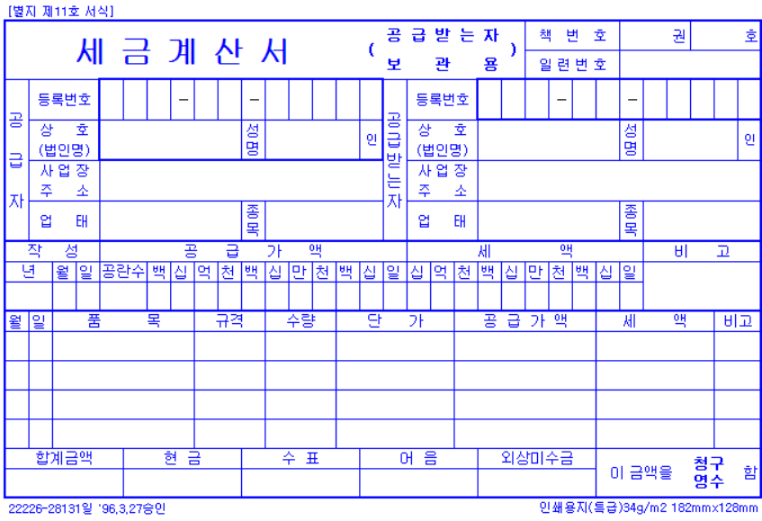
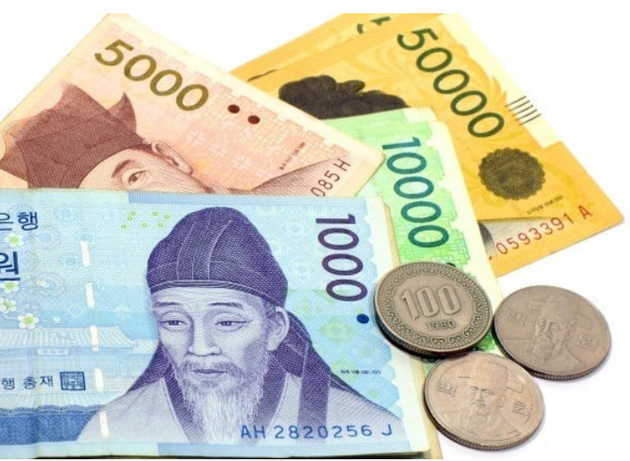
3. 지원비 사용방법
학교에 청구 = 후불결제
현 금
현금
무통장입금
계좌이체
가상계좌
팀장의 통장으로 돌려받기위해
팀장의 통장사본과 현금영수증이 필요함(개인카드 사용 불가). 대형마트와 같이 품목이 영수증에 표기된 경우는 현금영수증만 제출하지만 합계만 표시한 영수증에는 거래명세서/세금계산서(이 금액을 영수함)를 첨부해야 함
학교는 청구한 금액을 송금하기위해 세금계산서
(이 금액을 청구함)를 발행한 상호/성명의 통장사본과 사업자등록증 사본이 필요함. 세부내역이 표시
되지 않은 경우 거래명세서 첨부
물품을 구매할 때는 산학협력단/한양대학교의 사업자등록증 사본이 필요하고, 지원비 입금 신청은
공학교육혁신센터에 수시로 지원비 지급신청서를 작성하여 구매한 물품의 사진과 함께 신청하면
신청 후 2주 이내에 입금됨

Slide 7
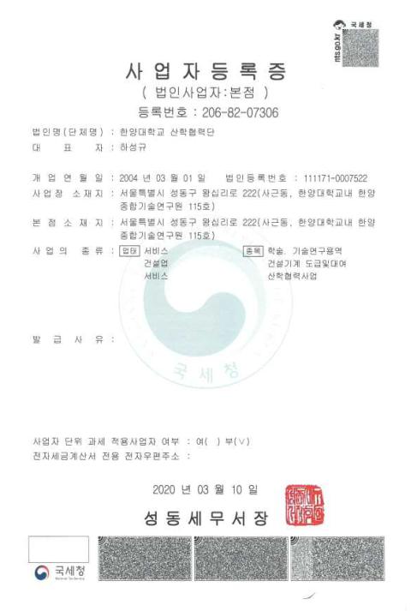
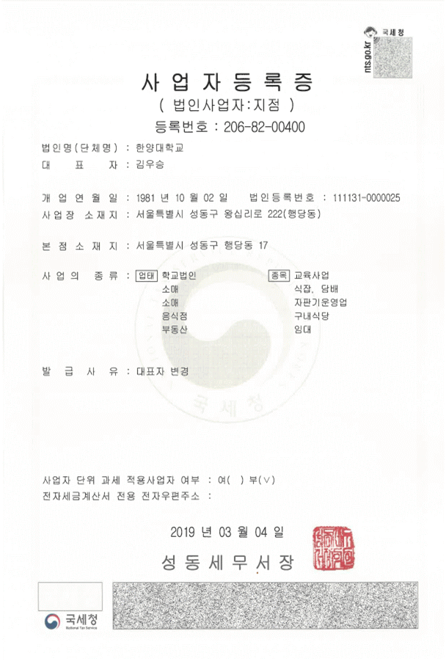

[참고] 사업자등록증
한양대 산학협력단
한양대학교
학과에 따른
사업등록증 확인 필수!!

Slide 8
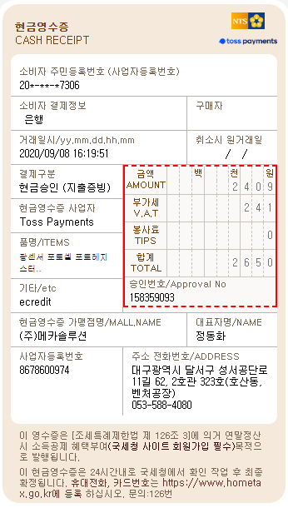
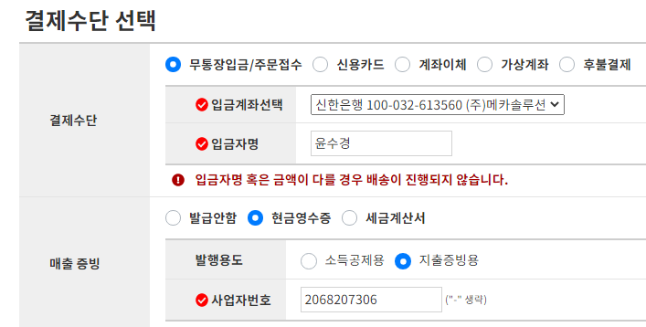
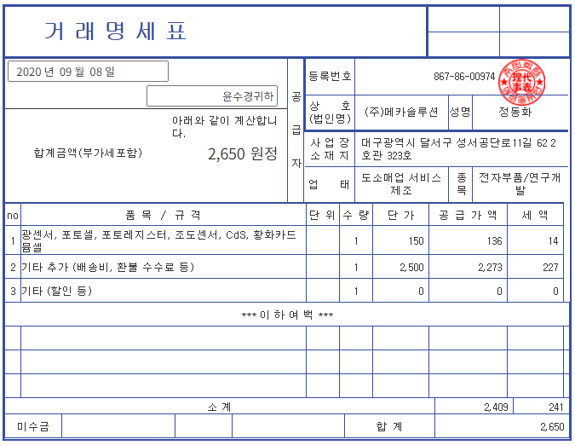
현금결제 예시
현금영수증은 반드시 한양대 산학협력단 사업자번호 206-82-07306 으로 발행 받아야 하며,
개인적으로 발급한 건은 불인정함!!
단, 도시공학과, 자원환경공학과, 건설환경공학과의 경우 ‘한양대학교 사업자번호 206-82-00400’으로 발행
거래명세서/세금계산서는 수기작성 가능하나 업체 직인 필수

Slide 9
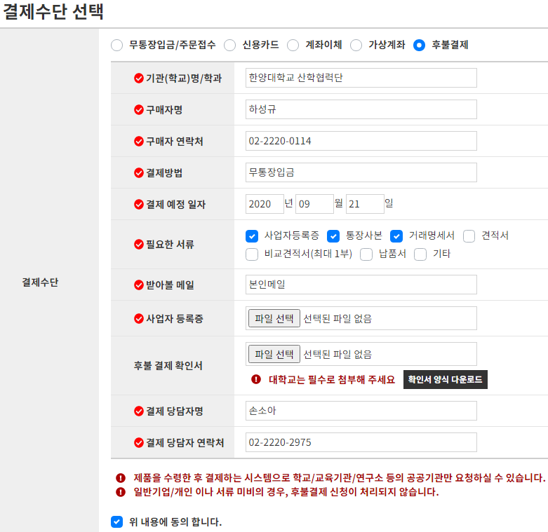
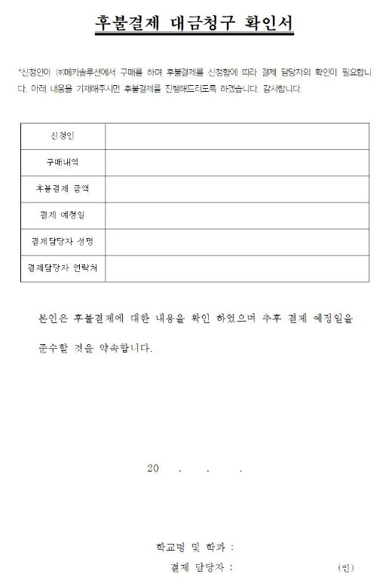
후불결제 예시1
본인 이름
손소아
02-2220-2975
한양대학교 산학협력단
사업자 등록증.pdf
업로드
확인서 양식을 다운로드 받아 작성한 후
공학교육혁신센터에서 도장을 받아서
pdf파일로 업로드하세요.
한양대학교 산학협력단
손소아

Slide 10
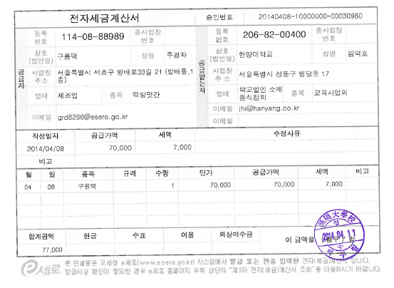
후불결제 예시2
*등록번호 : 206-82-07306 / 206-82-00400
*상호 : 한양대학교 산학협력단/ 한양대학교
*성명 : 하성규 / 김우승
*주소 : 서울특별시 성동구 왕십리로 222
*업태 : 서비스 / 학교법인
*종목 : 산학협력사업 / 교육사업
Step 1. 물품구매 및 한양대 사업자
등록증 정보 제공
Step 2. 세금계산서,업체 통장사본과
업체 사업자등록증 요청
단, 세금계산서에 세부내역이 표시되지
않은 경우 거래명세서 첨부
물품을 구매한 날짜와 같은 날짜의
세금계산서와 거래명세서가 필요함.
한양대학교 산학협력단
성명: 하성규
서비스
산학협력사업
세금계산서는 반드시 ’한양대학교 산학협력단’으로 발행 그 외는 불인정함
단, 도시공학과,자원환경공학과,
건설환경공학과는 ‘한양대학교’로 발행
“청구”로 표기
※ 업체에서 준 통장사본은
반드시 세금계산서의 공급자 이름 또는 업체 이름과 동일해야 함.
그 외는 불인정함.

Slide 11
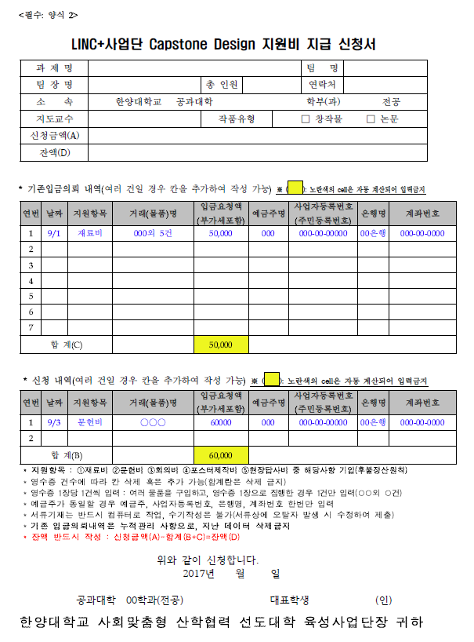
Capstone Design 지원비 지급신청서(수시로)
• 신청금액(A) : 과제신청서의
‘신청금 총합’과 동일하게 금액 작성
= 재료비+문헌비+회의비+현장답사비
• 잔액(D) : 반드시 작성
=신청금액(A) - 합계(B+C)
지금까지의 사용
내역 리스트
현재 신청
내역 리스트
물품구입 후 건마다 지급신청서를 수시로 센터에 신청함.
- 현금결제 시 : 현금영수증, 거래명세서, 팀장 통장사본, 구입물품 사진
- 후불결제 시 : 세금계산서, 거래명세서, 업체 통장사본, 업체 사업자등록증
구입물품 사진

Slide 12
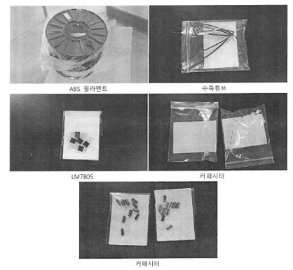
구입물품 사진
물품의 개수를 확인할 수
있도록 사진을 찍어
프린트하거나 A4용지에
붙여서 제출함(스테이플러나
투명테이프 사용금지)

Slide 13
4. 지원비 상세항목 및 증빙서류 목록 - 재료비
구분 | 내 용 | 증빙서류
집행 기준 | - 재료, 시약, 부품 구입 및 시험분석비 - 시제품 제작비 - 공구 5만원 이상 : 사유서 제출 - 공구 10만원 이상 : 사유서 제출 및 사용 후 반납 - PC 부품: 작품제작과 관련 있는 20만원 이하만 가능하며 사유서 반드시 제출 ★ 영수증 + 거래명세서 + 구매 물품 사진 제출 영수증에 거래품명, 수량, 단가 등이 정확하게 명시되어 있을 경우 거래명세서 불필요 ★ 거래명세서 공급받는 자 : ‘한양대학교 산학협력단’ 도시공학, 자원환경공학, 건설환경공학과는 ‘한양대학교’ | 1. 지원비 지급신청서<양식2> 2. 사유서(필요시)<양식5> 3. 현금영수증(개인카드 사용 불가하며 반드시 현금지급) 또는 세금계산서 <A4용지에 붙임> 4. 거래명세서(현금영수증, 세금계산서에 세부내용 없을 시) 5. 구매 물품 증빙 사진 6. 통장사본(현금사용 시는 팀장, 세금계산서의 경우는 사업자/사업체명) 7. 업체의 사업자등록증(세금계산서의 경우)
불가 예시 | ★ 개인카드 사용 불가 - 기자재(기계, 소프트웨어) 및 완제품(자전거, 드론 등) 구입 불가 - 사무용품, 전산소모품(USB 등) 구입 불가 - 배송비는 반드시 물품구입비에 포함(별도 배송비는 지원 불가) - 과제 수행에 적합하지 않은 물품
Capstone Design 교과목 지원비 운영지침

Slide 14
4. 지원비 상세항목 및 증빙서류 목록 - 문헌구입비
구분 | 내 용 | 증빙서류
집행 기준 | - 도서구입비 / 제본(복사)비 : ∙ 창작물 경우 각각 지원금의 20% 집행 가능 ∙ 논문형 보고서 경우 각각 45% 집행 가능 - 재료비 없이 보고서만 작성할 경우 문헌구입비 100% 집행 가능 - 복사용지 및 프린터 토너 구입 가능 ★ 구입한 문헌(도서)는 완료 후 반납 구입도서는 LINC+사업단에서 관리 | - 지원비 지급신청서 <양식2> - 사유서<양식5> - 현금영수증/세금계산서 - 거래명세서 - 문헌/인쇄물 표지 및 목차 사진 - 통장사본(팀장)
불가 예시 | ★ 개인카드 사용 불가 - 과제 수행과 무관한 문헌 구입 불가(자기개발서, 토익 등) - 반납하지 않는 경우 문헌구입비 지급 불가 - 인쇄비 사용 시 증빙서류 제출하지 않을 경우, 영수증에 정확한 내역이 명시되어 있지 않을 경우 지급 불가
Capstone Design 교과목 지원비 운영지침

Slide 15
4. 지원비 상세항목 및 증빙서류 목록 - 현장답사비
구분 | 내 용 | 증빙서류
집행 기준 | - 과제수행과 직접 관련성을 입증할 자료 추가 제출 > 현장답사 지원신청서 - 교통비는 시외 대중교통비만 가능 ∙ 가능 : 고속(시외)버스, 기차 ∙ 불가 : 시내(광역)버스, 택시, 유류비 | - 지원비 지급신청서 <양식2> - 현장답사 지원신청서 <양식6> - 현금영수증 - 답사 관련 자료 (현장 사진, 브로셔 등) - 통장사본(팀장)
불가 예시 | ★ 개인카드 사용 불가 - 과제 수행과 무관한 학회, 전시회 등 참석 불가 - 해당 지역 내 시내 교통비 지급 불가 - 식비, 숙박비 지급 불가
Capstone Design 교과목 지원비 운영지침

Slide 16
4. 지원비 상세항목 및 증빙서류 목록 - 회의비
구분 | 내 용 | 증빙서류
집행 기준 | - 과제수행과 직접 관련성을 입증할 자료 추가 제출 > 회의록(참석자 서명 필수) - 지원금의 10% 이내에서 집행 가능 - 최종 결과보고 완료 후 지급 할 예정 - 내/외부 전문가(지도교수, 튜터) 필수 참석 - 1인당 1만원 이하(1일 1회) 음식점 + 커피매장 동시 사용 불가 | - 지원비 지급신청서 <양식2> - 회의록 <양식4> 참석자 서명 필수 - 현금영수증 - 통장사본(팀장)
불가 예시 | ★ 개인카드 사용 불가 - 지원금 10% 초과, 1인당 1만원 초과, 회의록 미제출 시 지급 불가 - 한양대 근방을 벗어난 지역과 23시 이후 집행시 지급 불가 - 주류비 지원 불가 및 주류(유흥)업소 집행시 지급 불가 - 과제수행과 관련이 없는 경우와 회의록 내용이 부실할 경우 지급 불가 - 학교 구내식당(학생식당, 교직원식당)에서 집행할 경우 현금영수증 발행이 불가하여 지급 불가
Capstone Design 교과목 지원비 운영지침

Slide 17
4. 지원비 상세항목 및 증빙서류 목록 - 전문가 활용비
구분 | 내 용 | 증빙서류
집행 기준 | - 주제 관련 분야 외부 전문가 자문비 제출 > 회의록(참석자 서명 필수) - LINC+사업의 수당지급기준 준수 ∙ 전문가별 1회 최대 4시간, 시간당 5만원 ∙ 반드시 3회 이상 지도(단, 경비지급은 3회에 국한) - 센터에서 전문가에게 직접 송금 - 매회 지도 후 학생지도 보고서 작성 후 제출 | - 학생지도비 신청서<양식7-1> - 지도보고서<양식7-2> - 평가서<양식7-3> - 지도위원 개인정보동의서 <양식7-4> - 지도위원 통장사본
불가 예시 | - 과제 수행과 관련 없는 자문비 지급 불가 - 증빙 자료(사진 또는 자료)가 없는 경우 지급 불가 - 교내 인사(교원, 직원, 대학원생)는 전문가 활용비 지급 불가
Capstone Design 교과목 지원비 운영지침

Slide 18
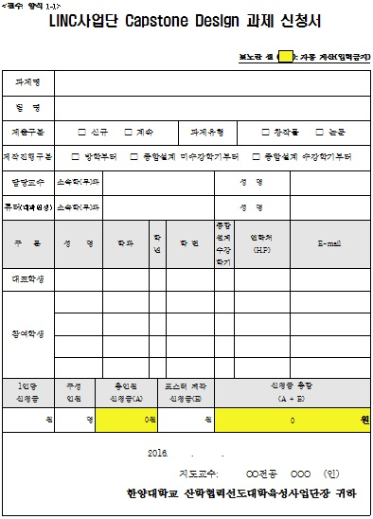
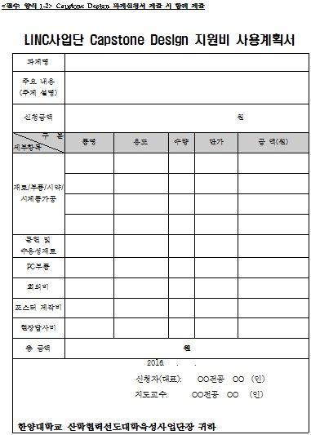
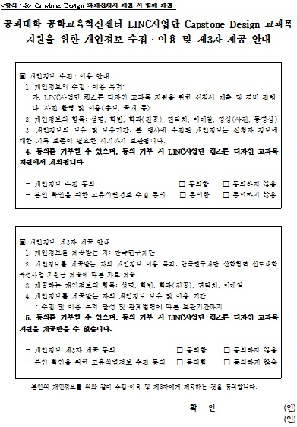
▶학기초 제출 서류(~2021.10.08)
5. 제출서류 양식 및 제출방법
★모든 서류 제출처 : 공학교육혁신센터(공업센터본관 403호)
손으로 쓰기 절대 불가
제출하는 모든 서류는 반드시 워드작업 후 출력본 제출
3개가 한 세트

Slide 19
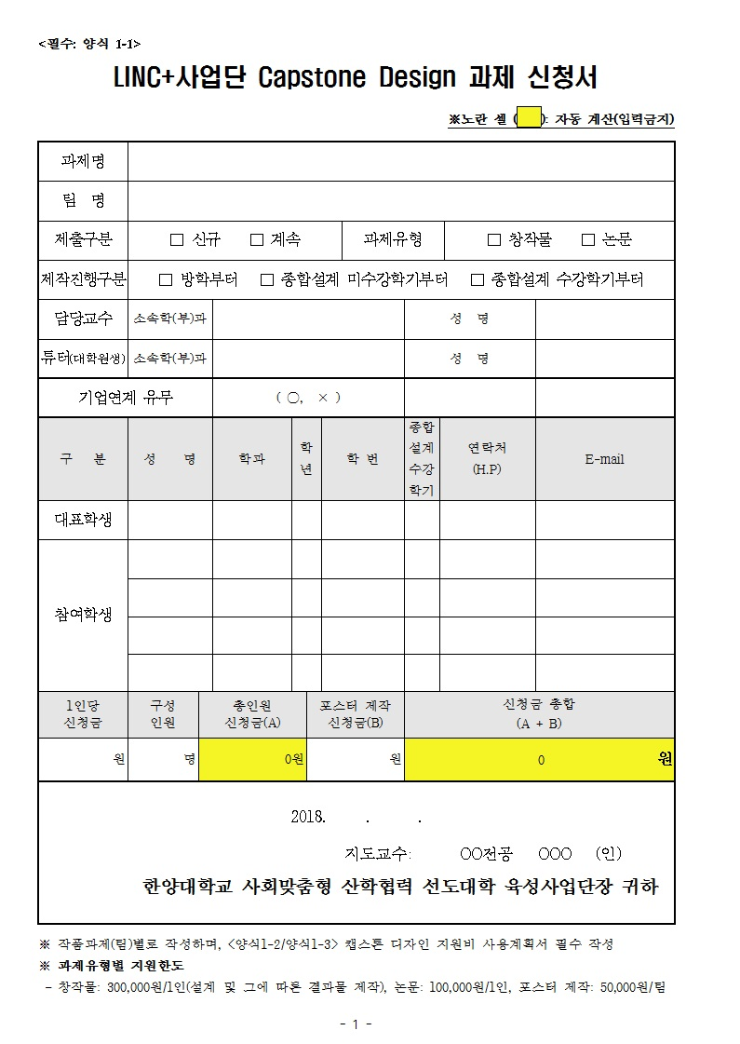
▶ 학기초 Capstone Design 과제 신청서(~2021.10.08)
• 제출구분
- 신규 : 1학기 종합설계 수강
- 계속 : 1,2학기 종합설계 모두 수강하여
같은 주제로 과제 진행
(1학기에도 지원비 신청O)
• 제작진행구분
- 종합설계 미수강학기부터
- 종합설계 수강학기부터
• 튜터 : 대학원생 참여(내부전문가)
• 기업연계 유무
• 과제신청서의 ‘신청금 총합‘과 지원비
사용계획서의 ‘신청금액‘ 반드시 일치

Slide 20
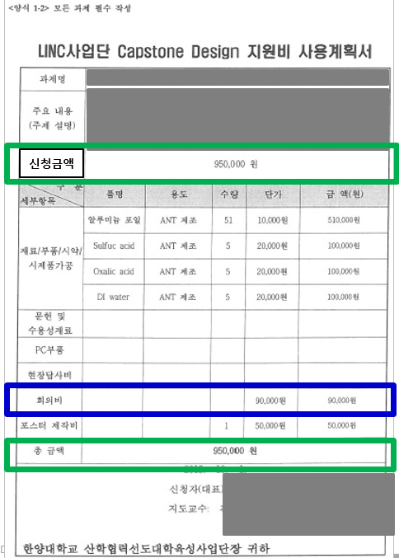
▶ 학기초 Capstone Design 지원비 사용계획서 예시
• 신청금액 = 총 금액
: 지원받고자 계획하는 총 금액 기입
• 구매 계획하고 있는
재료, 문헌 등에 대해 모두 작성
→ ’신청금액‘과 합이 맞아야 함
• 단가 : 인터넷 등 조사를 통해
실질적인 가격을 기입
• 문헌구입비 : ‘신청금액’의 20%/45% 이하
• 회의비 : ‘신청금액‘의 10% 이하

Slide 21
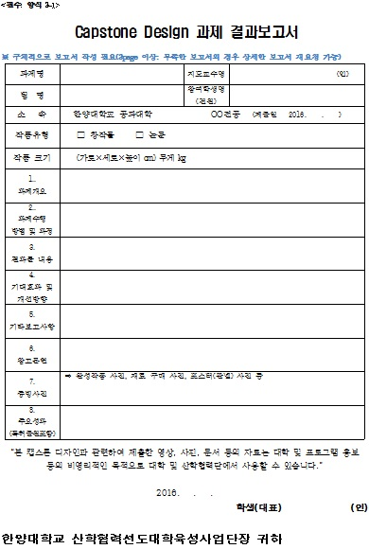
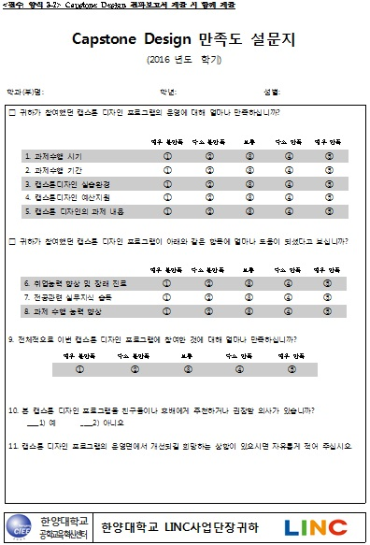
▶학기말 제출 서류(~2021.12.17)
2개가 한 세트 !!

Slide 22
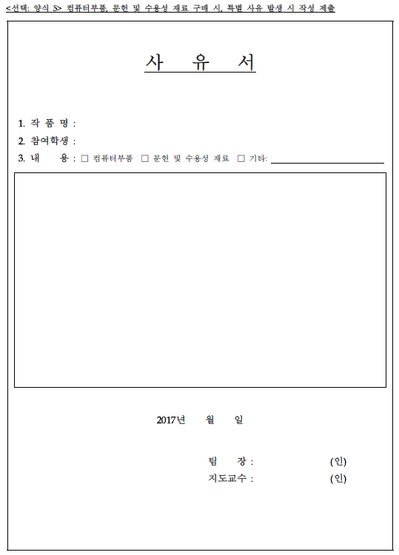
해당 시 제출서류-사유서
1. 컴퓨터부품, 문구류, 공구(5만원 이상)
구매 시
2. 완제품이지만 프로젝트에 필요할 경우
3. 운영지침에 적혀있지 않은 예외적인 경우
→ 반드시 사전에 공학교육혁신센터에 문의
(02-2220-2811) 후, 사유서 제출

Slide 23
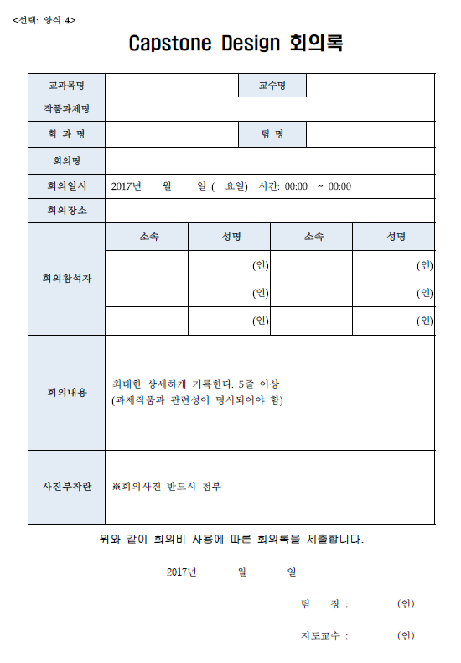
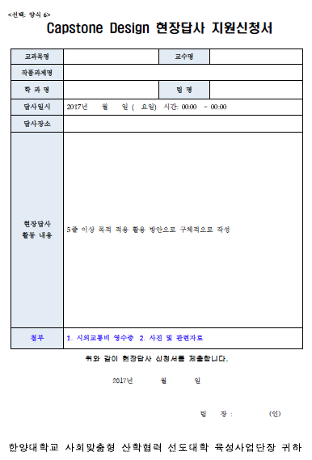
+ 증빙자료 첨부
(영수증, 사진 및 관련자료 등)
해당 시 제출 서류-회의/현장 답사 후

Slide 24
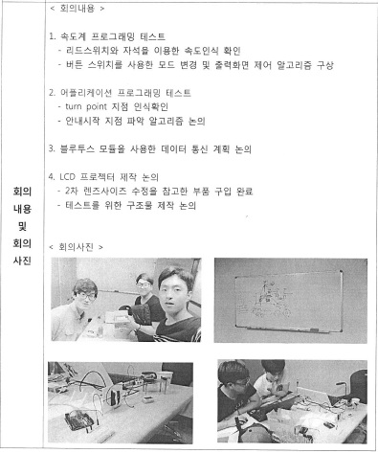
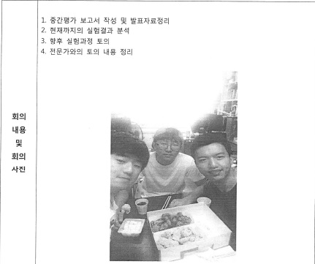

회의록 예시
<인정>
<불인정>
“회의하는” 사진 첨부

Slide 25
FAQ
문 의 | 가능여부 | 비 고
휴학생 지원 가능 여부 | 불가 | 재학생만 지원 가능
해외 직접구입 가능 여부 | 경우에 따라 다름 | 공학교육혁신센터(02-2220-2811)로 문의 ※ 국내에서 판매하고 있는 재료는 해외 직접 구입 불가
비참여학과 지원 가능 여부 | 가능 | LINC+사업 비참여학과인 도시공학과, 자원환경공학과 건설환경공학과도 교과목 지원 가능
2인 이상으로 구성된 팀인데, 한 명이 종합설계 교과목 수강신청을 안 했을 경우 지원 가능 여부 | 경우에 따라 다름 | 2인 이상의 팀 구성이되, 최소 2인 이상 종합설계 수강생+α(종합설계 비수강생)의 경우 지원 가능
한양대 공동기기원 분석 가능 여부 | 가능 | LINC+사업팀의 법인카드로 결제
캡스톤디자인 교과목에서 나온 주제로 다른 프로그램(ex: 한양학술타운) 또는 다른 사업(ex: ACE)에서의 지원 가능 여부 | 불가 | 캡스톤디자인 교과목은 LINC+사업에서만 지원이 가능하며, 따라서 다른 프로그램 및 다른 사업에서의 지원 불가
재료 구입 명목 출장비 지원 가능 여부 | 불가 | 출장비는 과제수행을 위한 답사에만 허용
종합설계 재료비 지원 신청 의사가 있는데 접수기간이 마감됐을 경우의 지원 가능 여부 | 가능 | 과제신청서 및 지원비 신청서류를 작성해 공학교육혁신센터(공업센터본관 403호)로 직접 제출

Slide 26
감사합니다
◈ Capstone Design(종합설계) 교과목 지원비 사용안내 및 관련 양식 다운로드
- 공학교육혁신센터 홈페이지 : http://abk.hanyang.ac.kr
- 각 학과 홈페이지
- 문의 : 공학교육혁신센터 02-2220-2811(공업센터 본관 403호)

